Slide 1
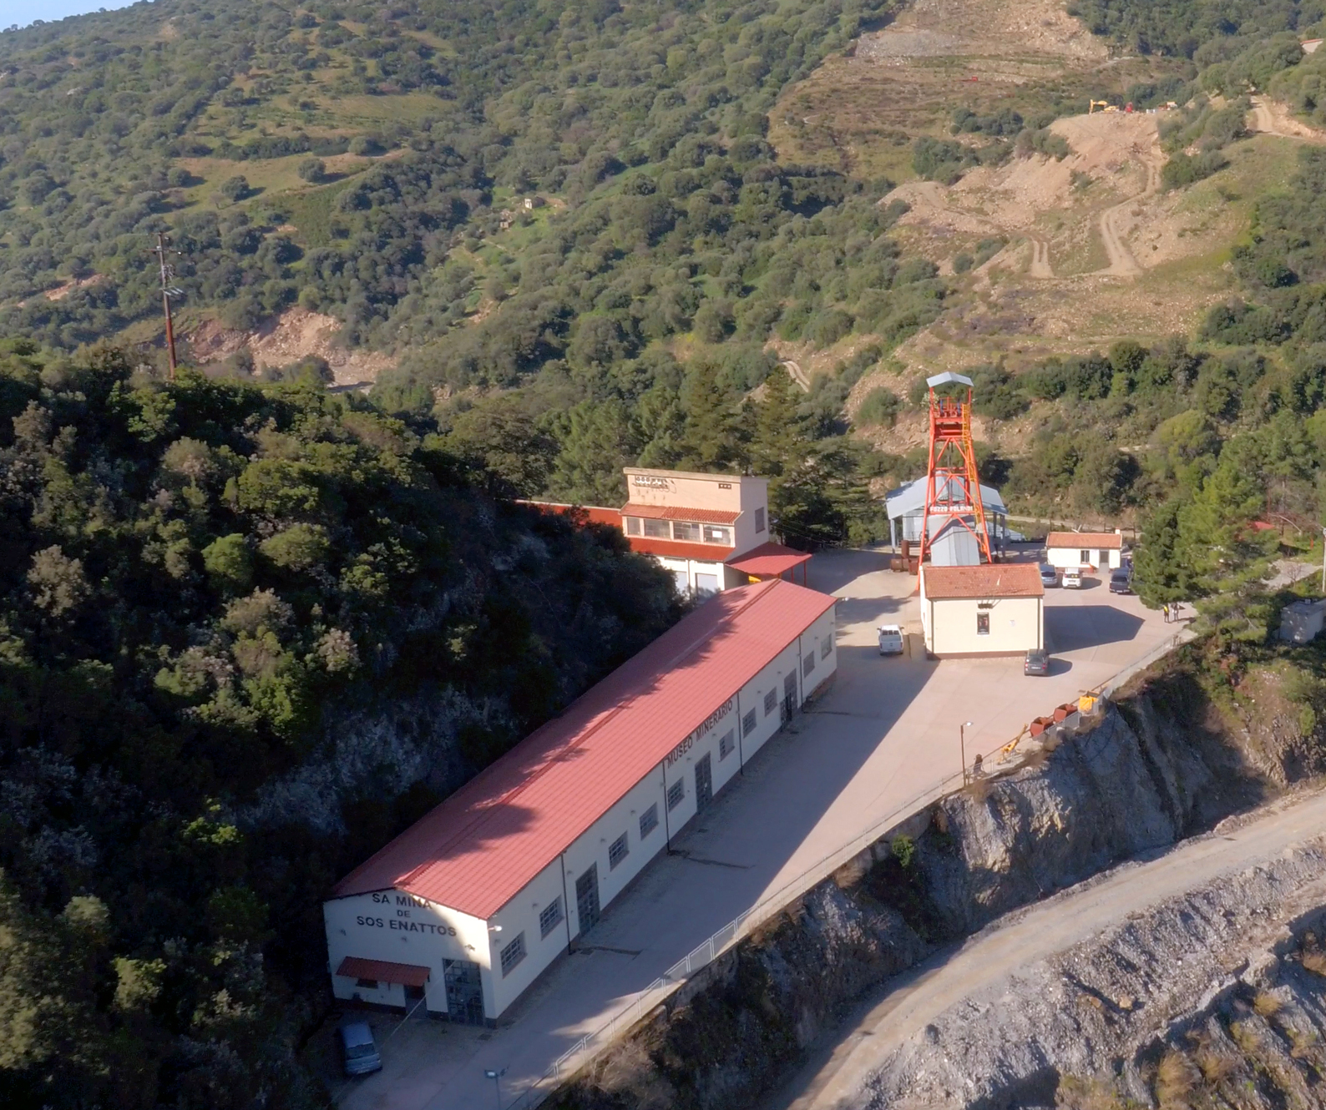
ET: scienza e tecnologia in Italia, Assisi, 21 febbraio 2024
Comunicare ET
Matteo Serra
INFN

Slide 2
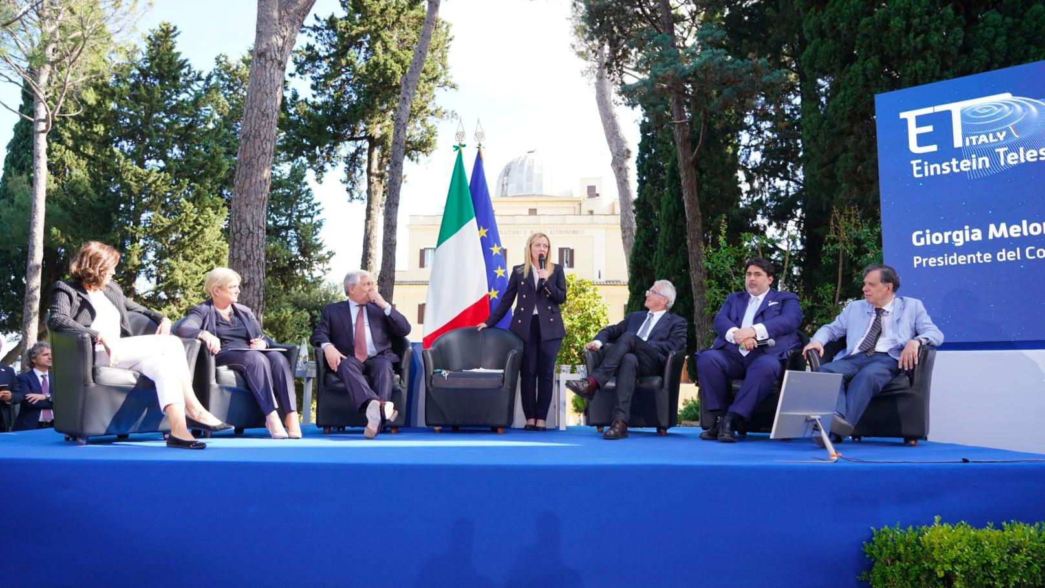
6 giugno 2023
Punto di partenza ufficiale per la comunicazione della candidatura italiana

Slide 3
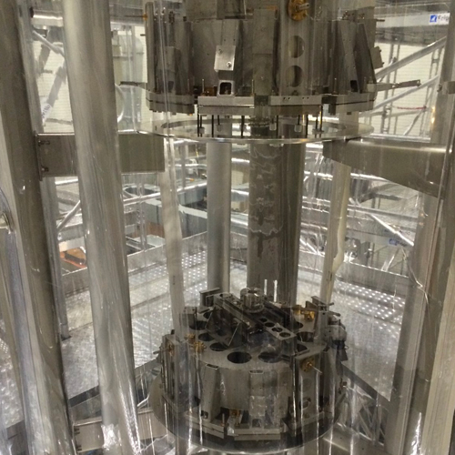
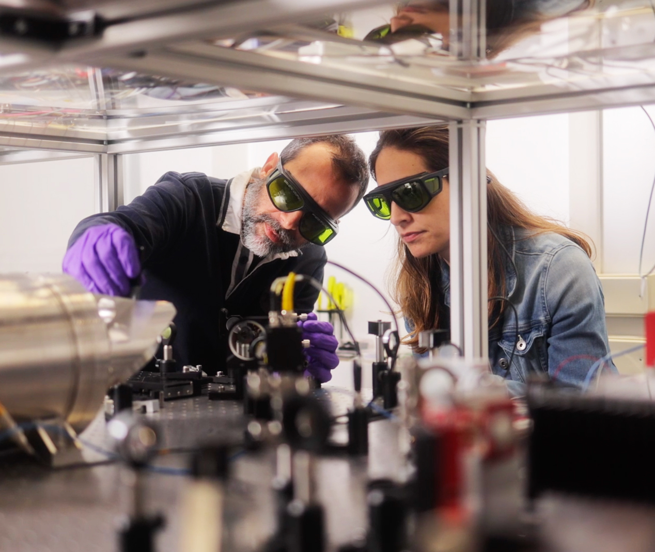
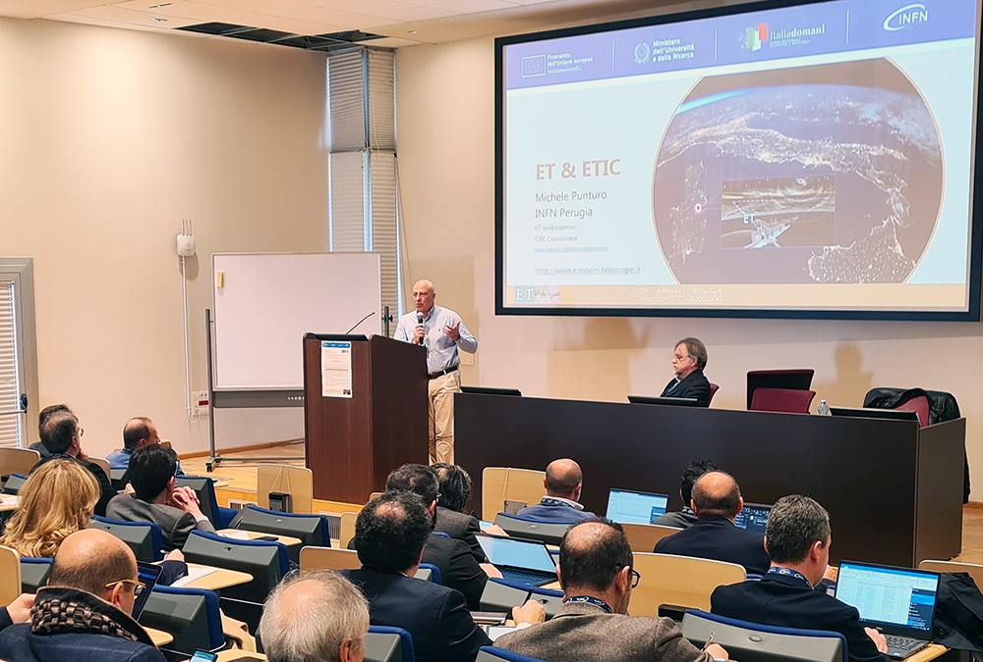
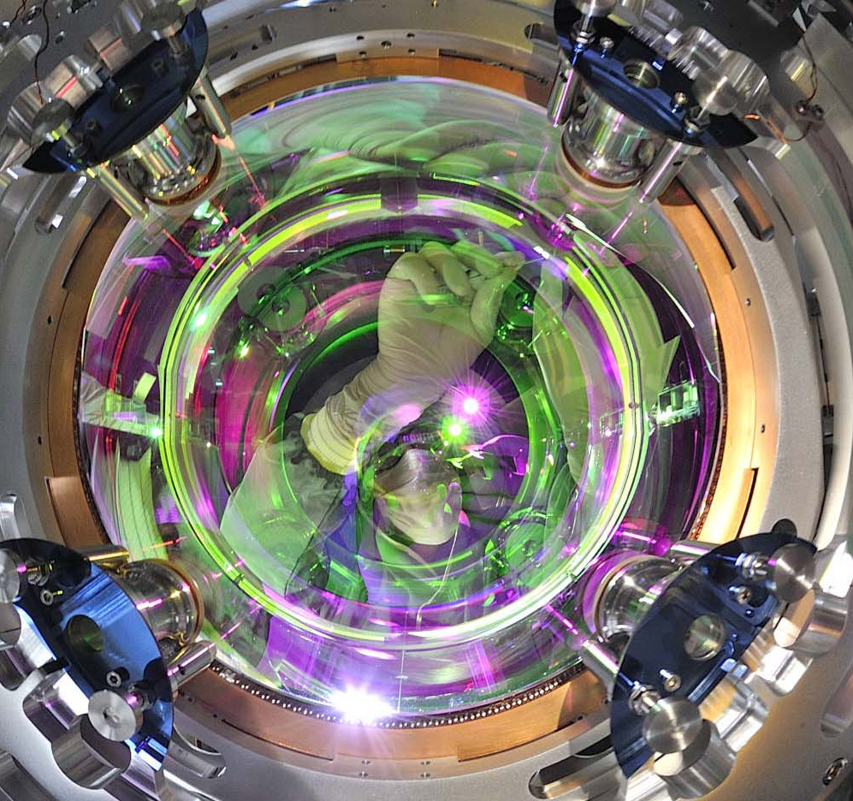
Attività di comunicazione e
divulgazione avviate già nel periodo precedente, soprattutto in occasione di eventi specifici
ETIC Industry Day
16.02.23

Slide 4
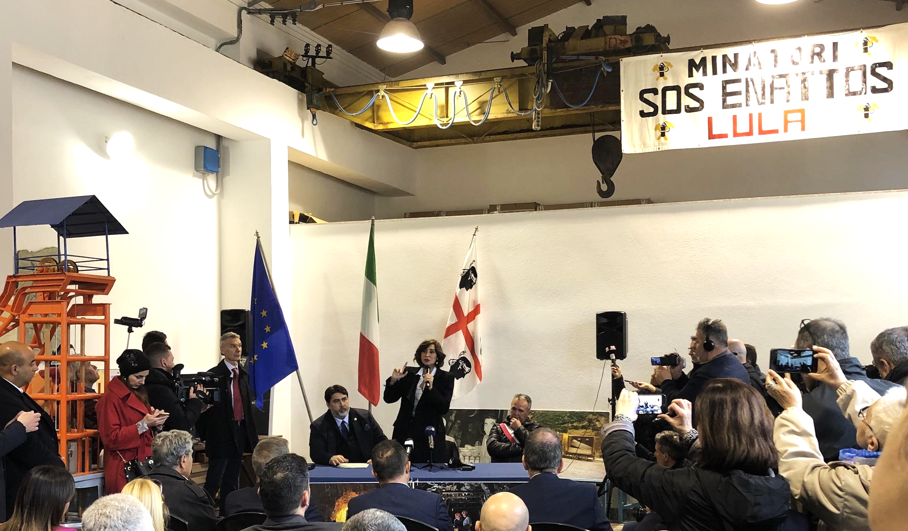
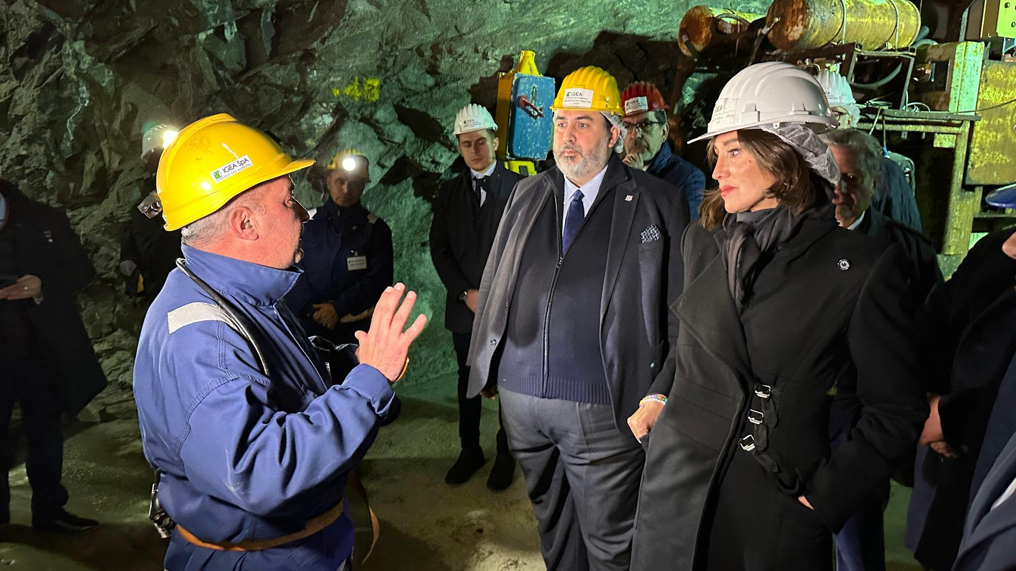
20 marzo 2023
Visita a Sos Enattos del Ministro
Anna Maria Bernini

Slide 5
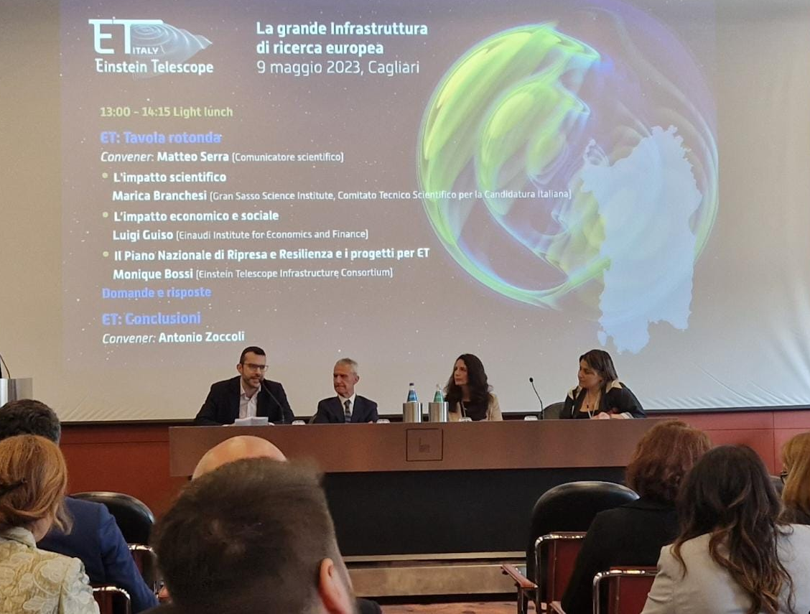
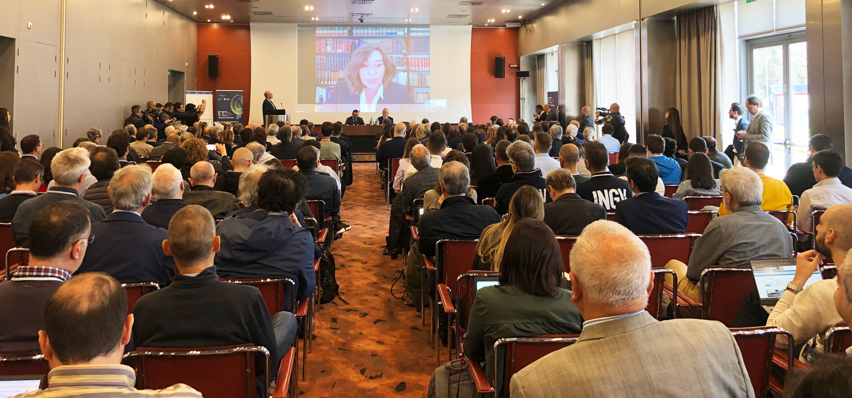
XIII ET SYMPOSIUM
Tavola rotonda - Cagliari - 09.05.23

Slide 6
Logo ET Italy – Evoluzione dello studio preliminare
Scelta finale condivisa con il MUR

Slide 7
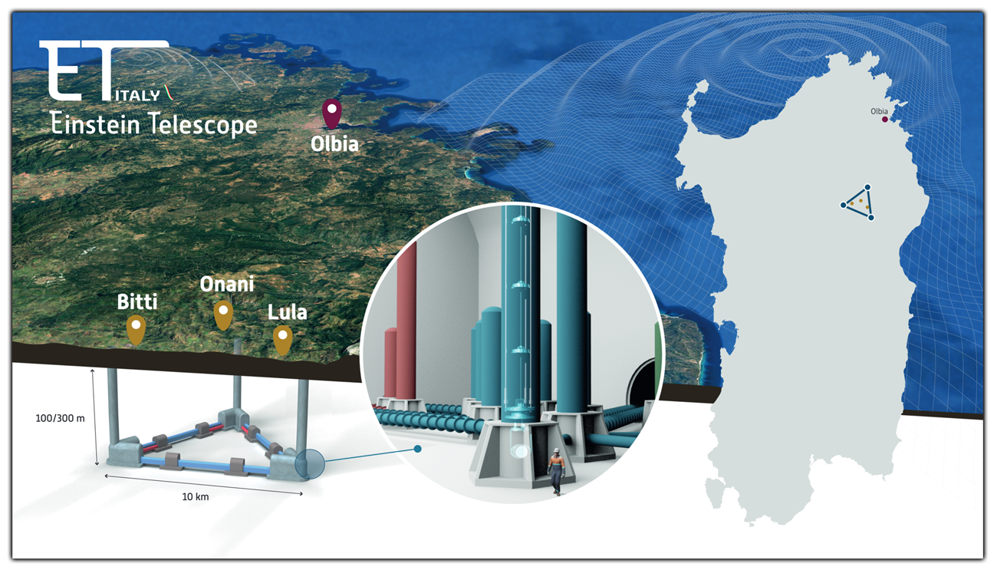
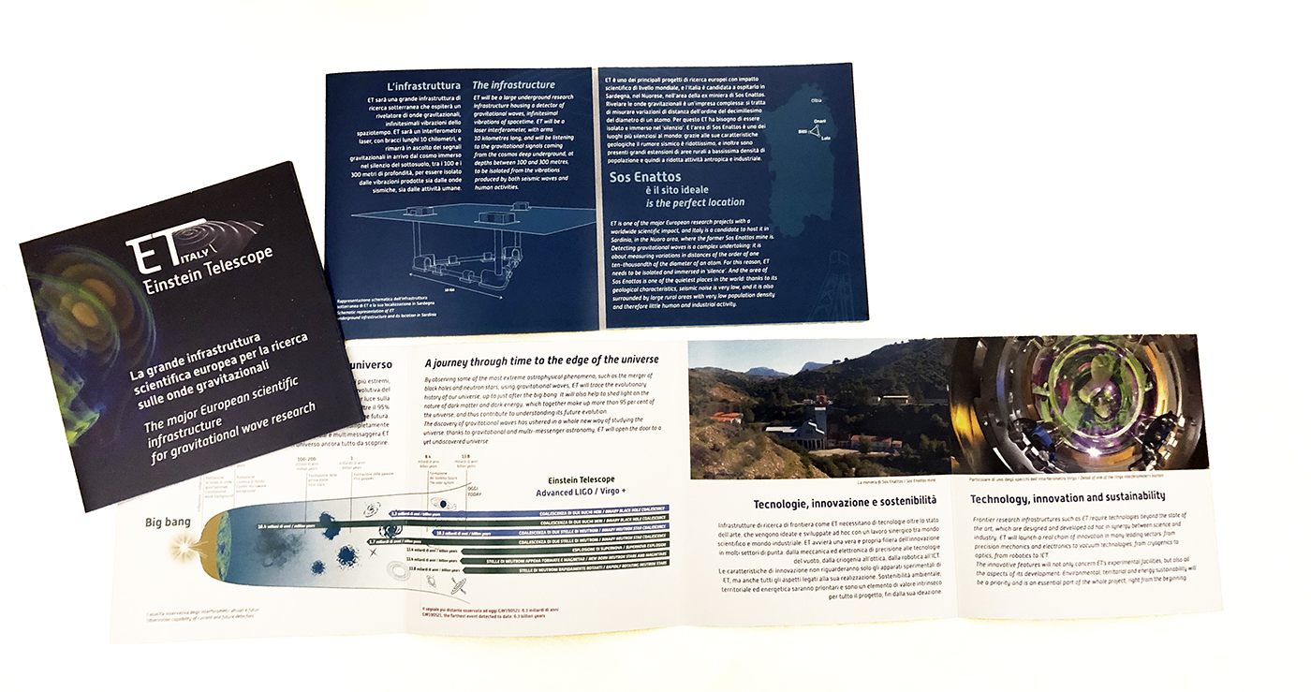
Visual identity

Slide 8
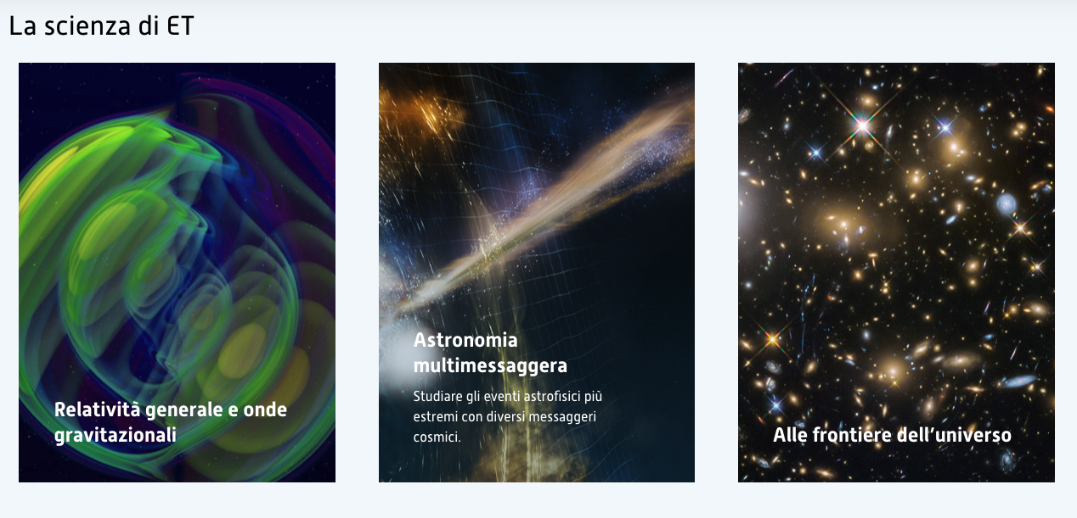
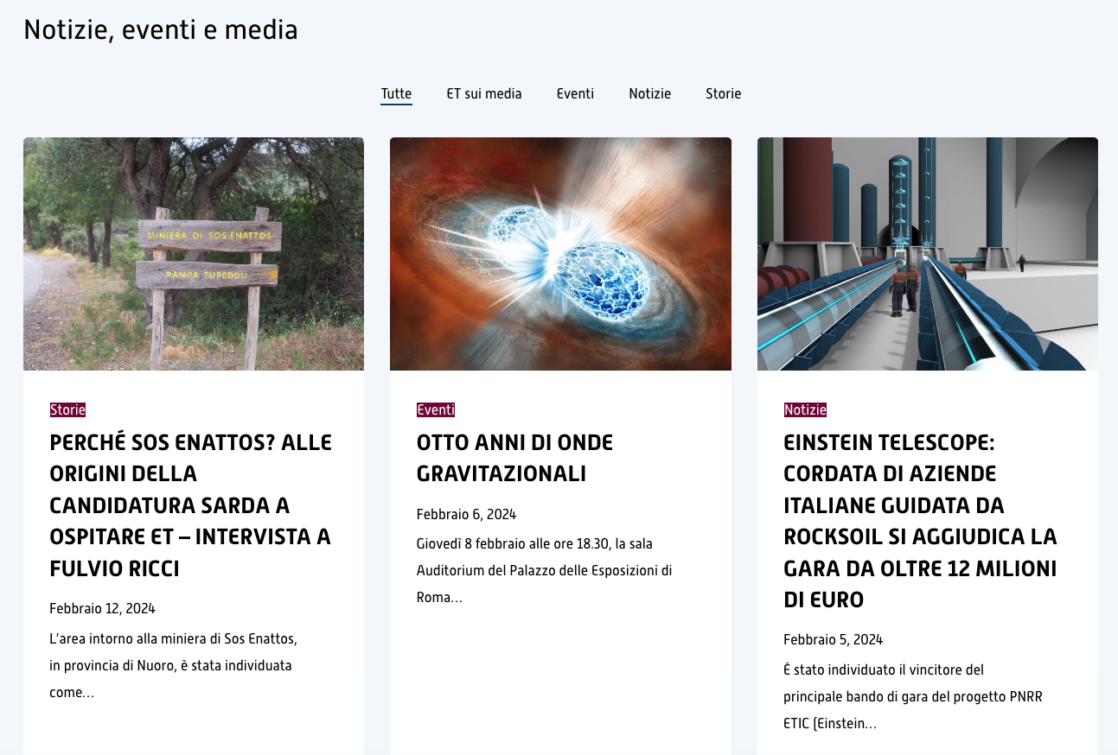
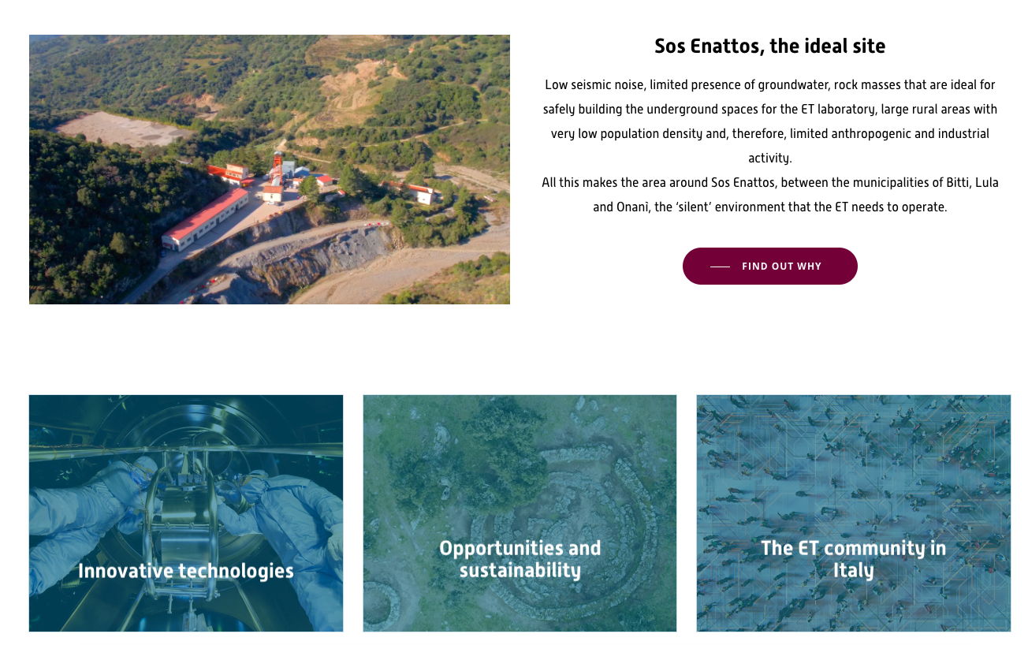
SITO WEB
www.einstein-telescope.it
Video ET-Italy
Scienza
News, eventi, storie
Sos Enattos

Slide 9
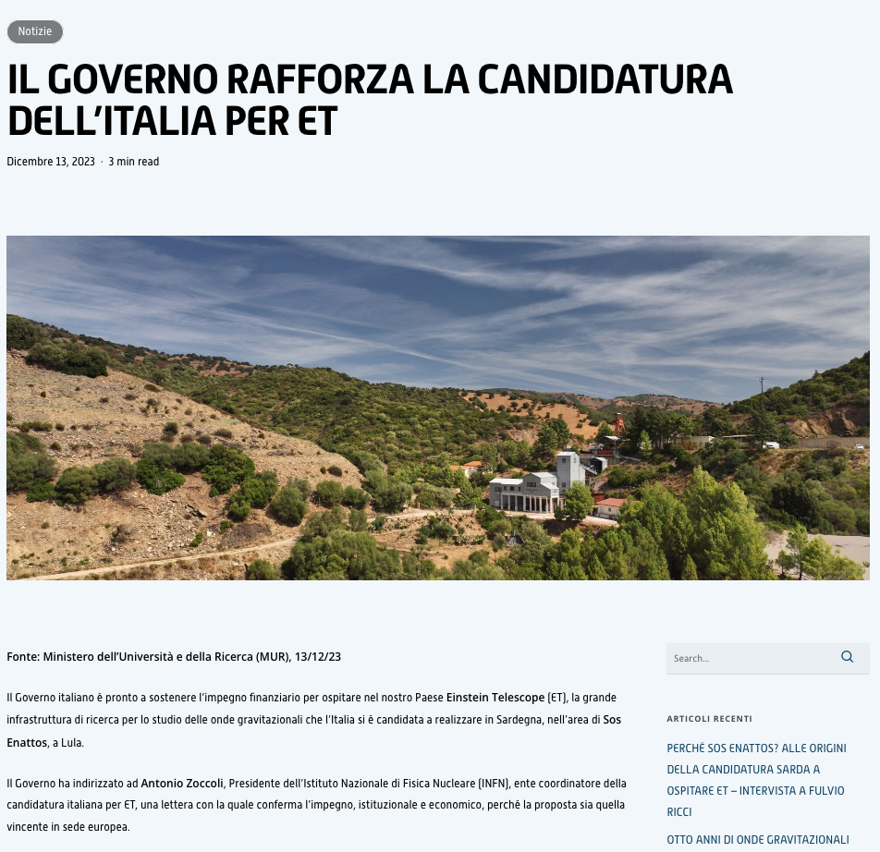
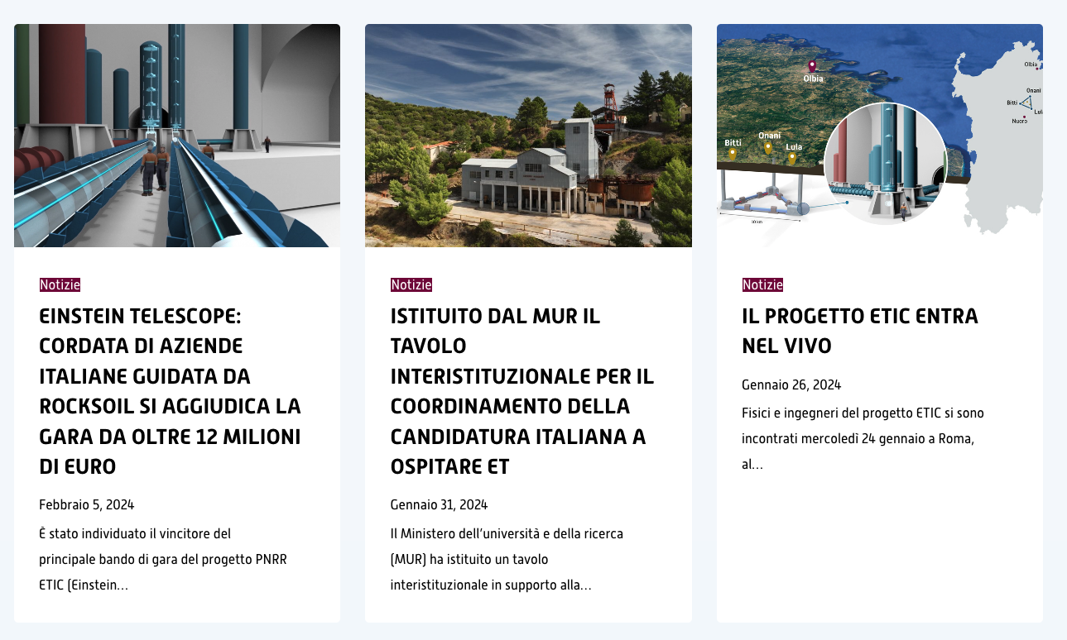
www.einstein-telescope.it

Slide 10
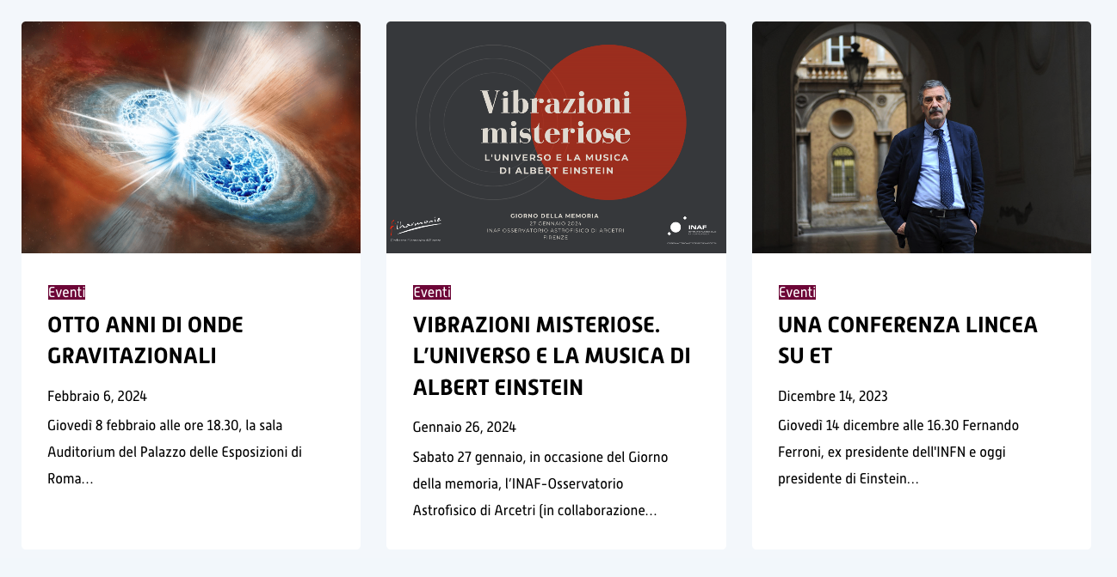
www.einstein-telescope.it

Slide 11
www.einstein-telescope.it

Slide 12
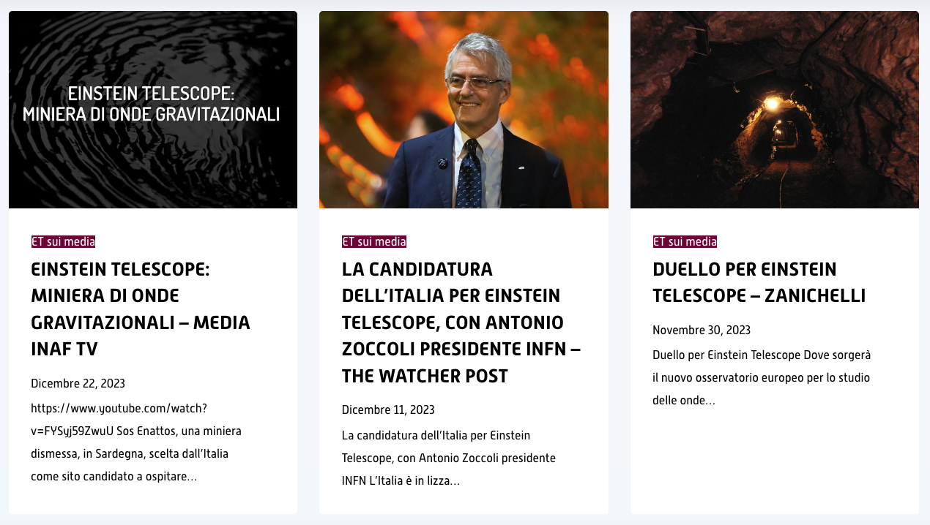
www.einstein-telescope.it

Slide 13
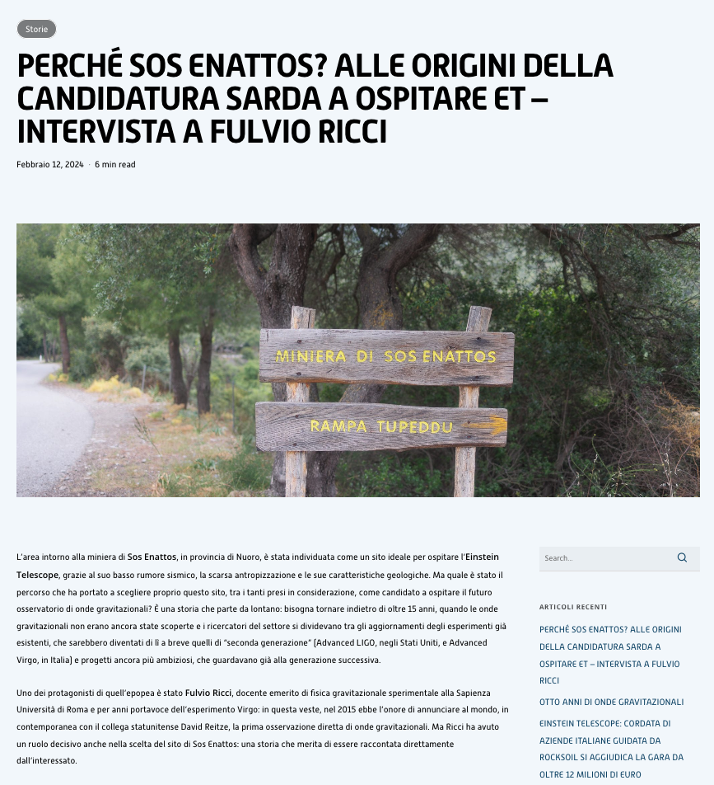
www.einstein-telescope.it
(NEW!)

Slide 14
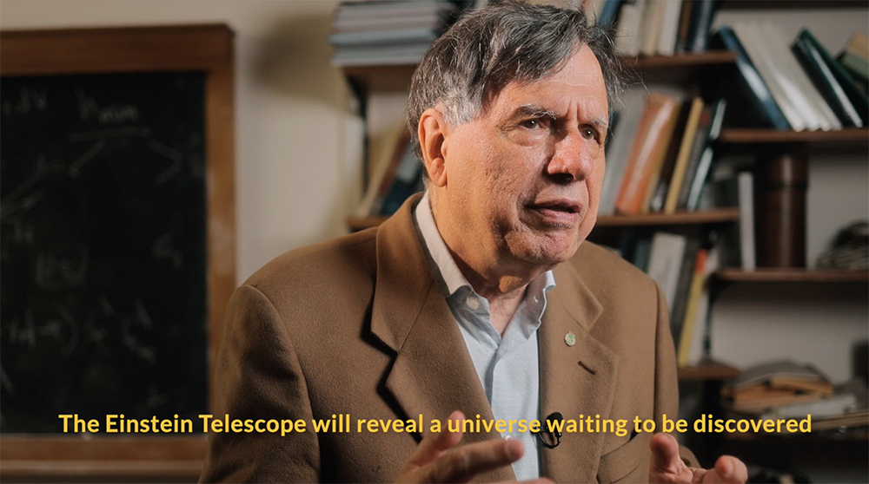
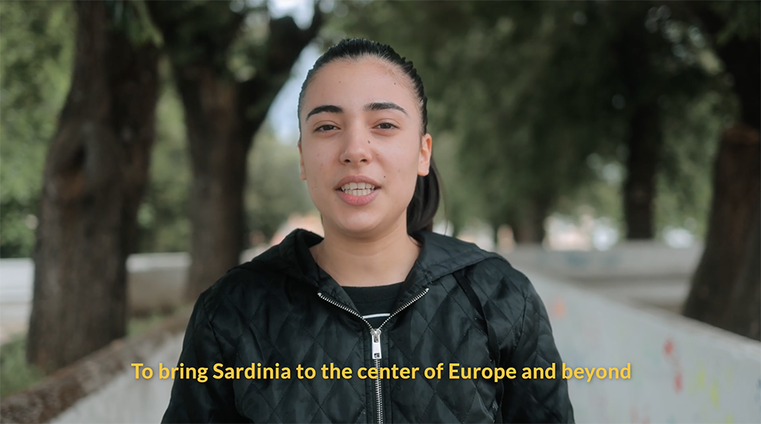
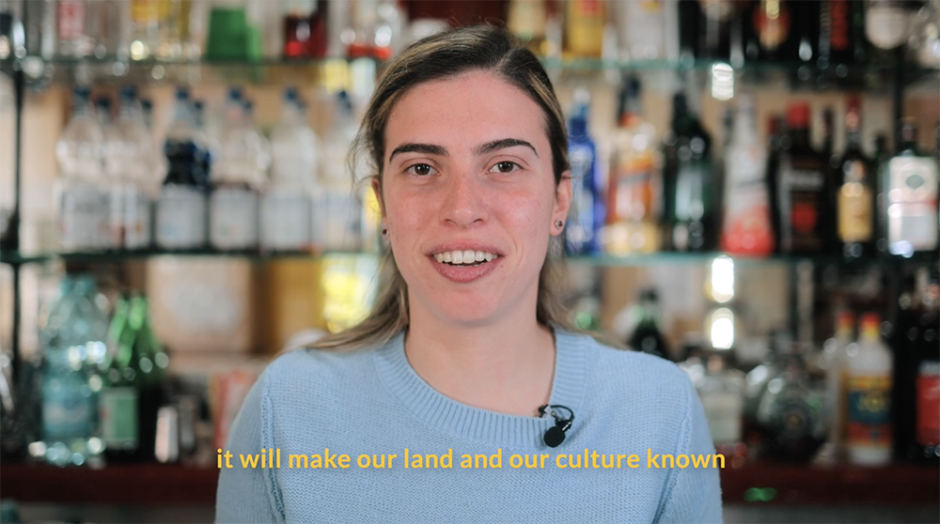
VIDEO
Realizzato con il coinvolgimento diretto dei cittadini di Lula e con l’intervento del premio Nobel Giorgio Parisi

Slide 15
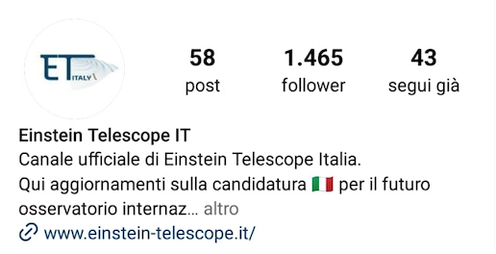
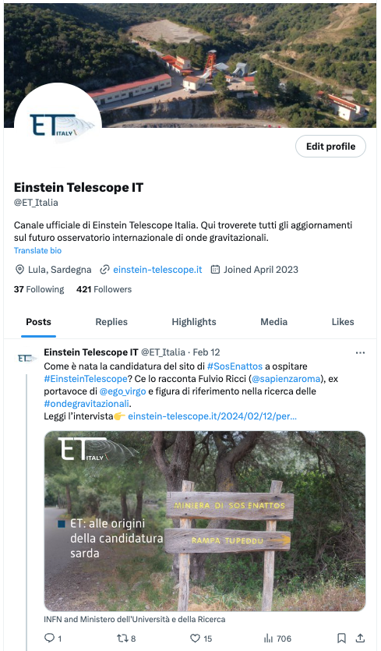
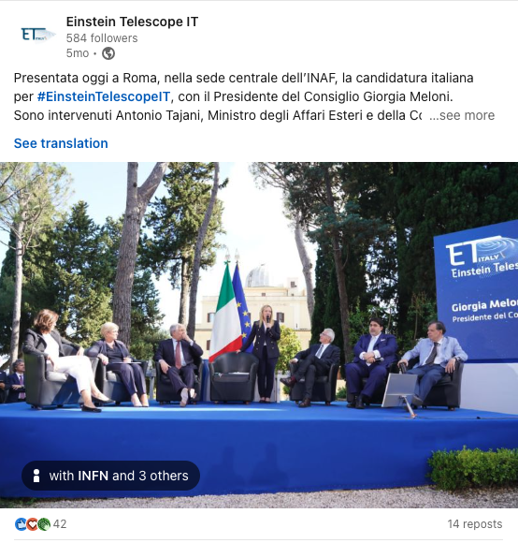
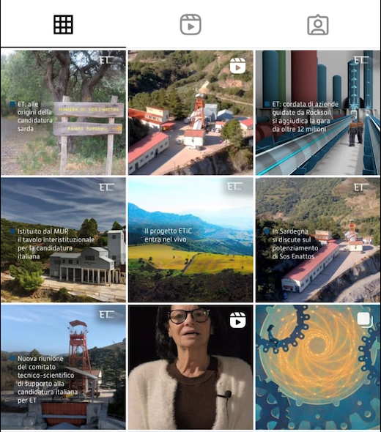
Followers
IG: 1472 ; X: 424 ; LIn: 689
SOCIAL NETWORKS
instagram.com/einsteintelescope_it/
https://twitter.com/ET_Italia
linkedin.com/company/einstein-telescope-it/

Slide 16
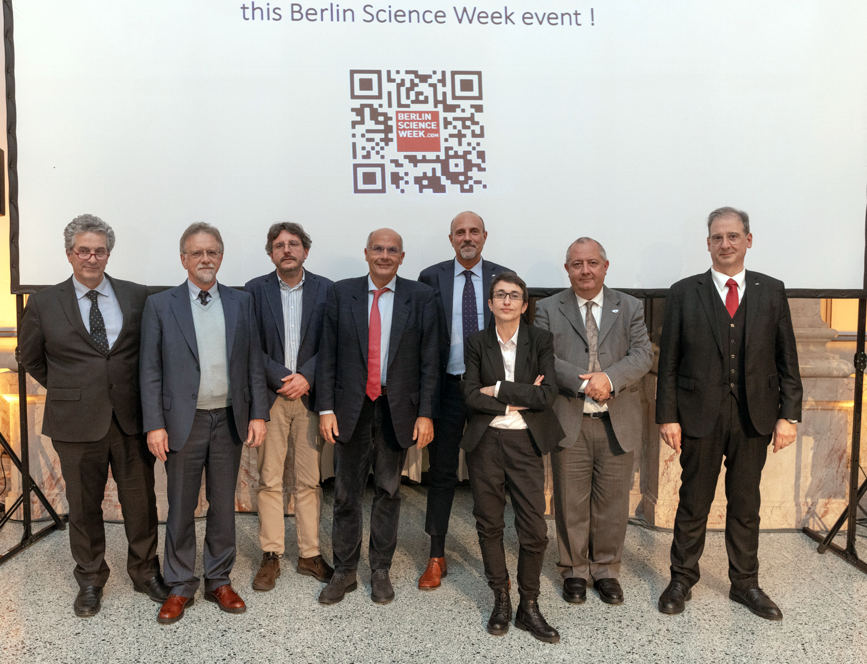
Berlin Science Week
9 novembre 2023
Ambasciata d’Italia a Berlino
eventi
INTERNAZIONALI

Slide 17
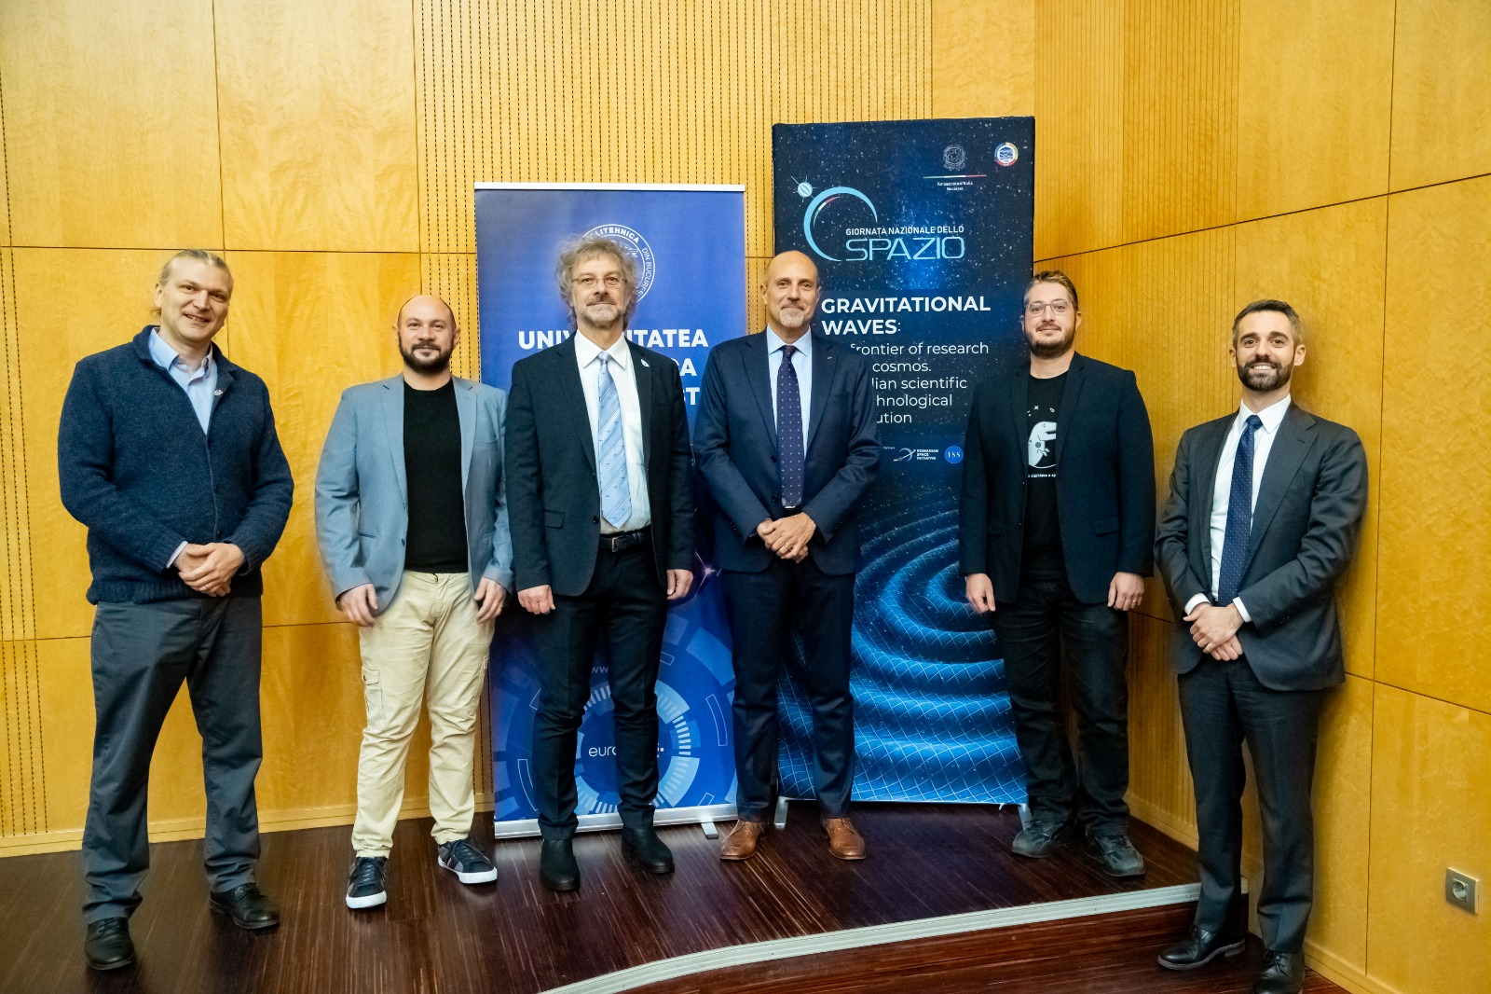
Giornata nazionale dello spazio
11 dicembre 2023
Ambasciata d’Italia a Bucarest
eventi
INTERNAZIONALI

Slide 18
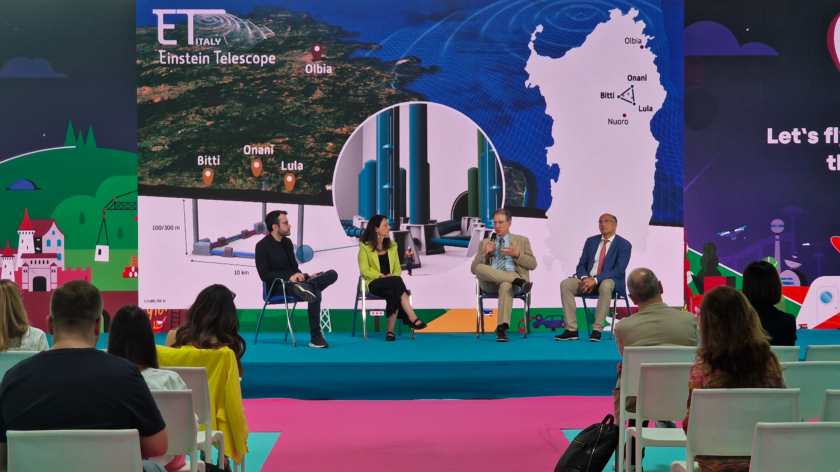
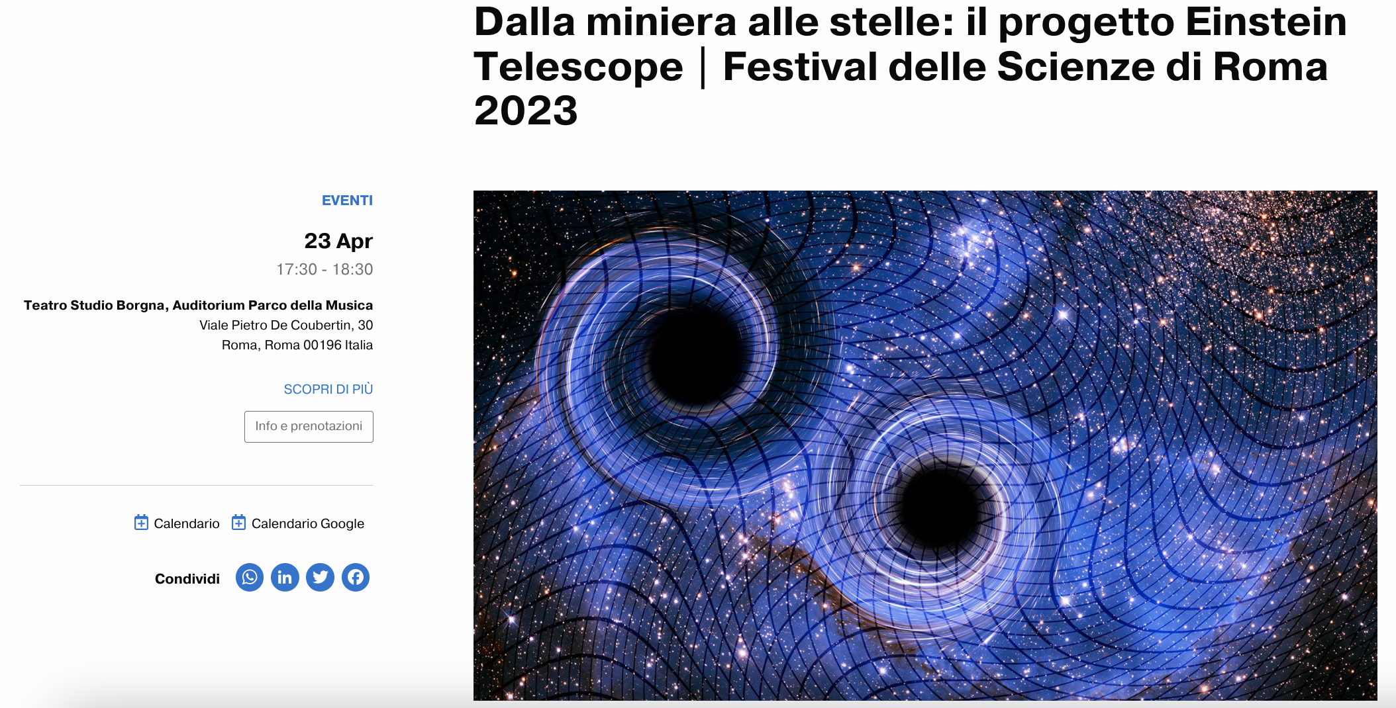
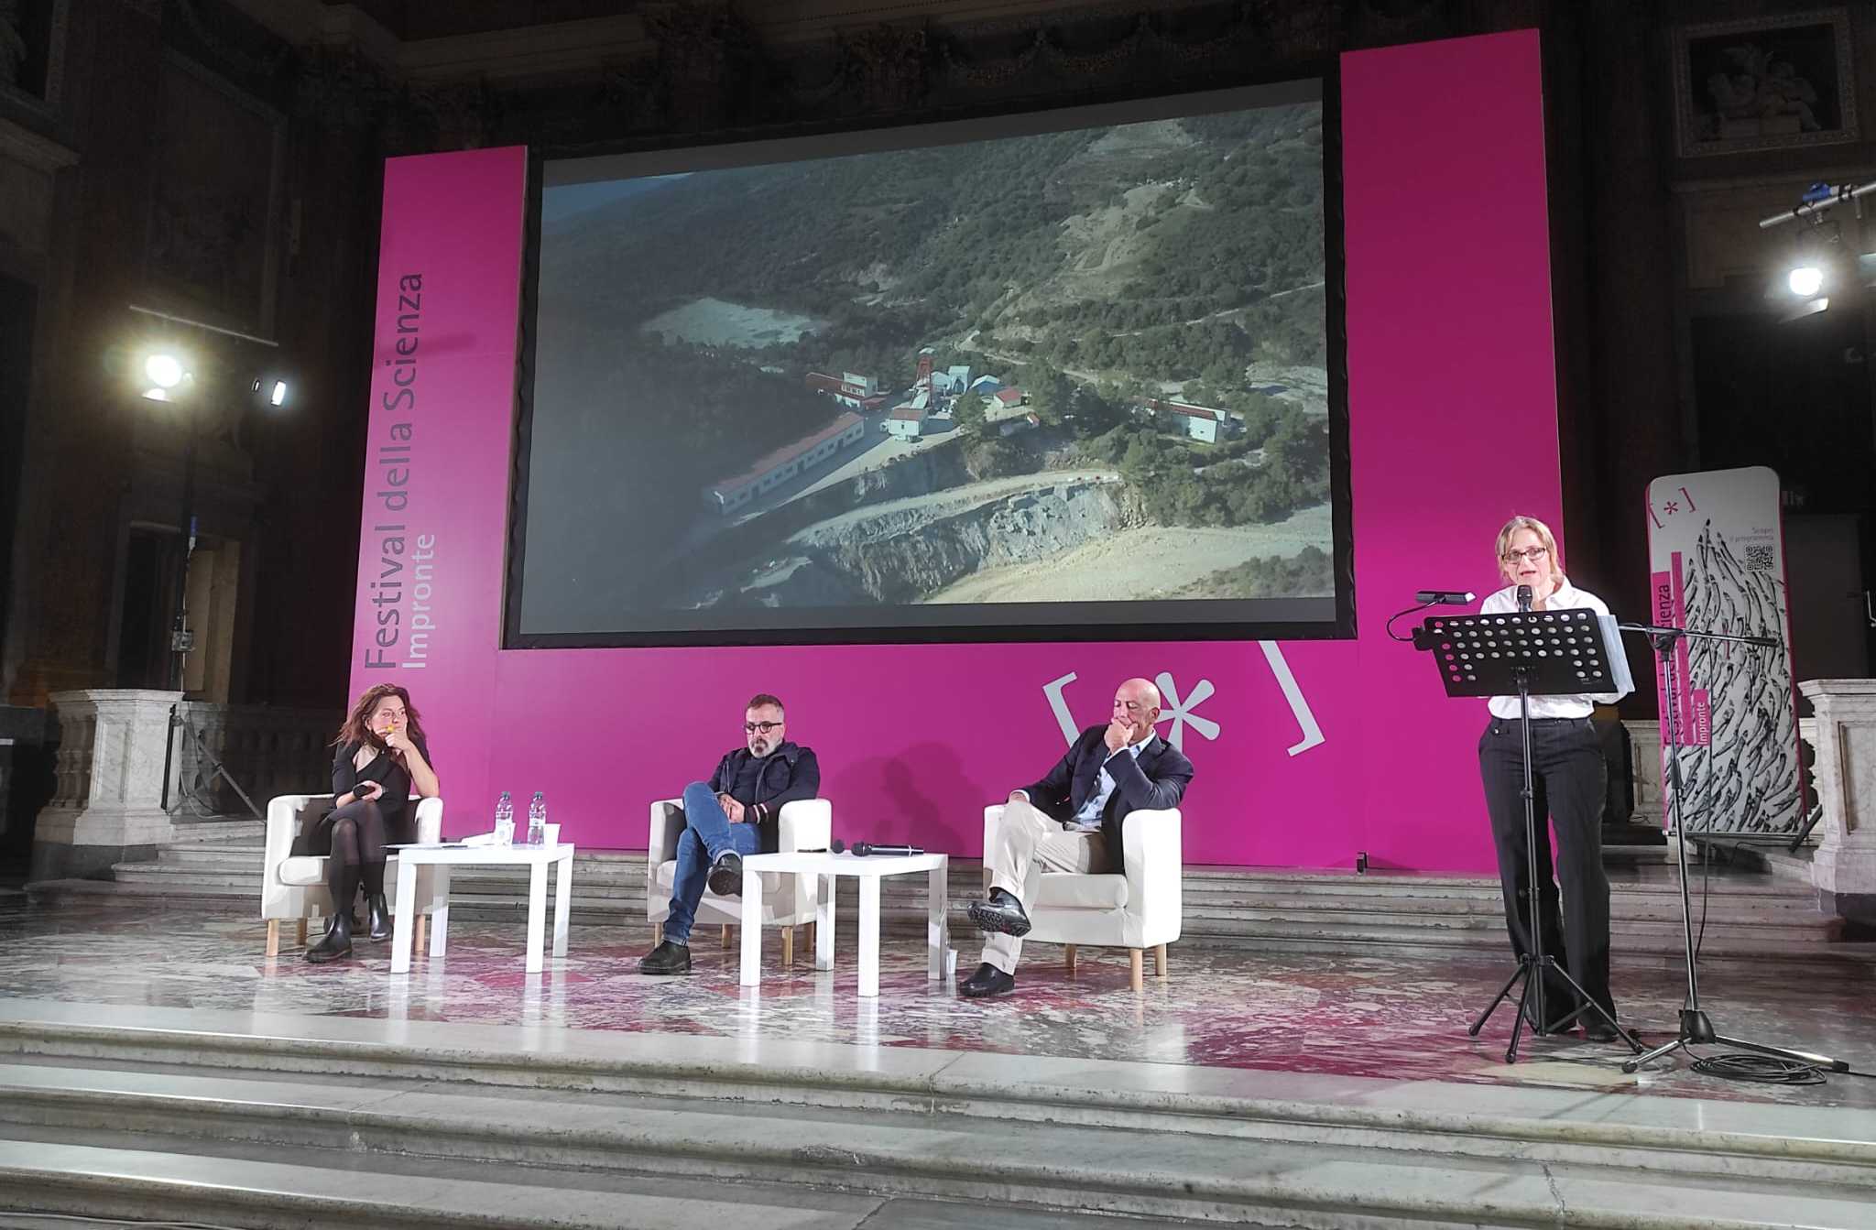
eventi
NAZIONALI

Slide 19
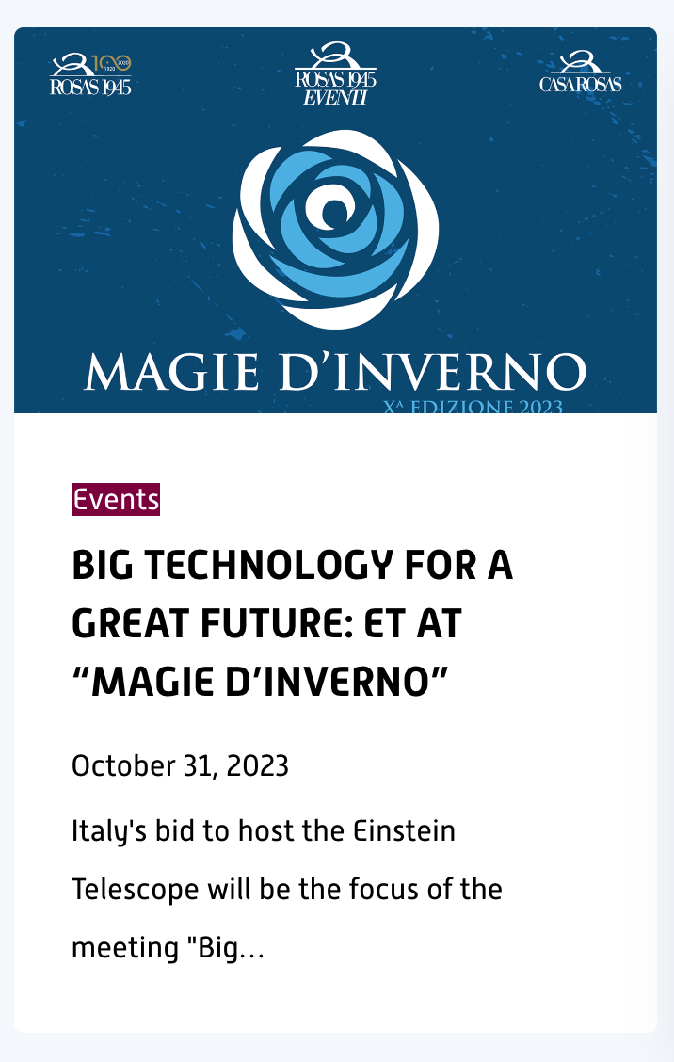
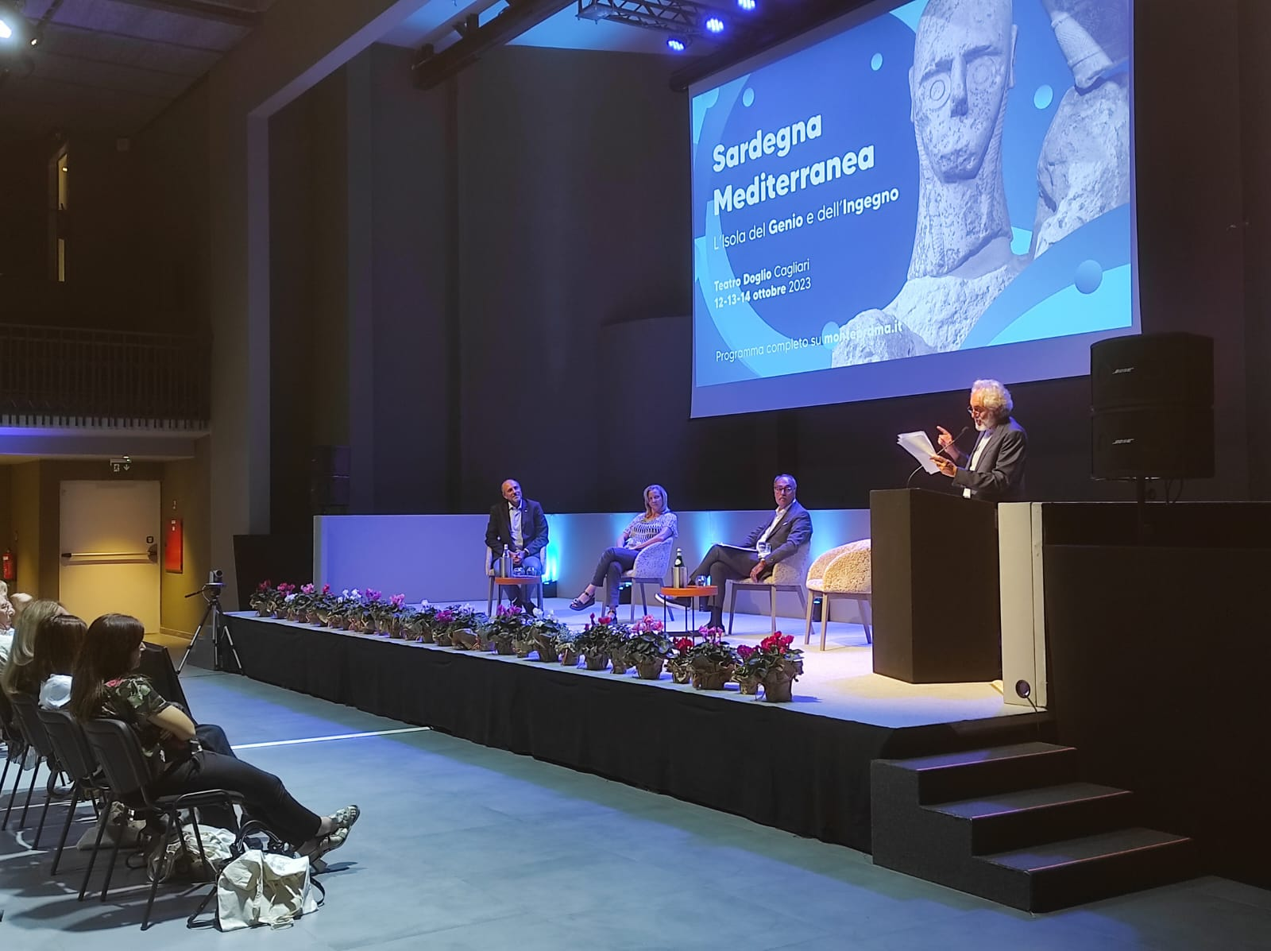
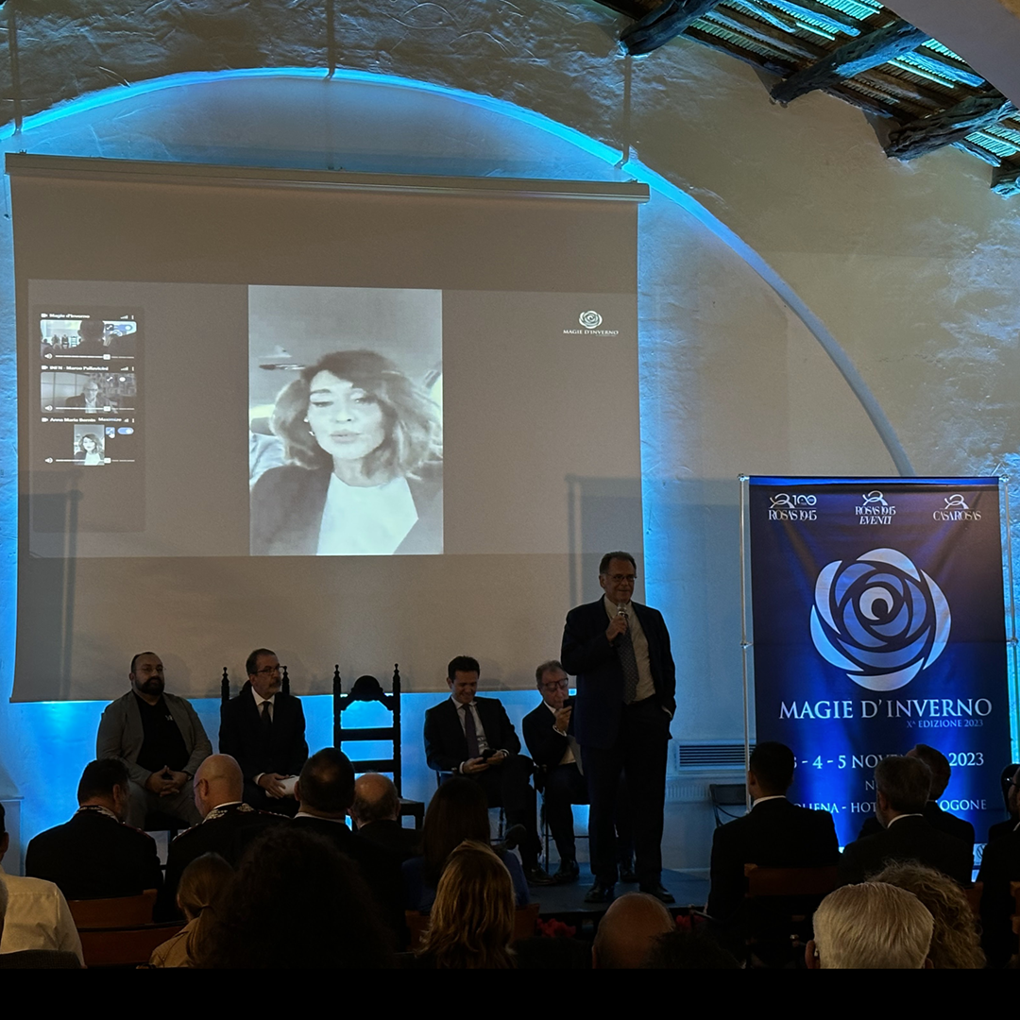
eventi
LOCALI
in Sardegna

Slide 20
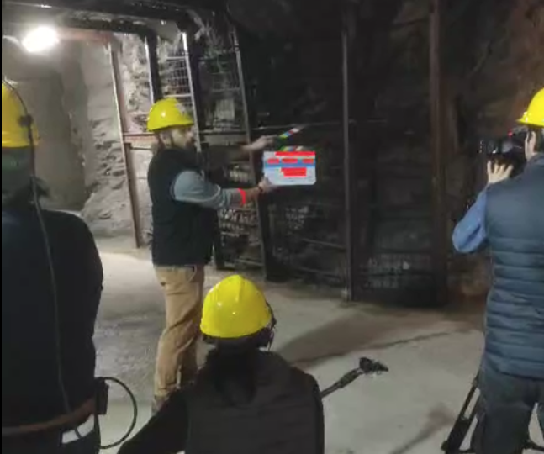
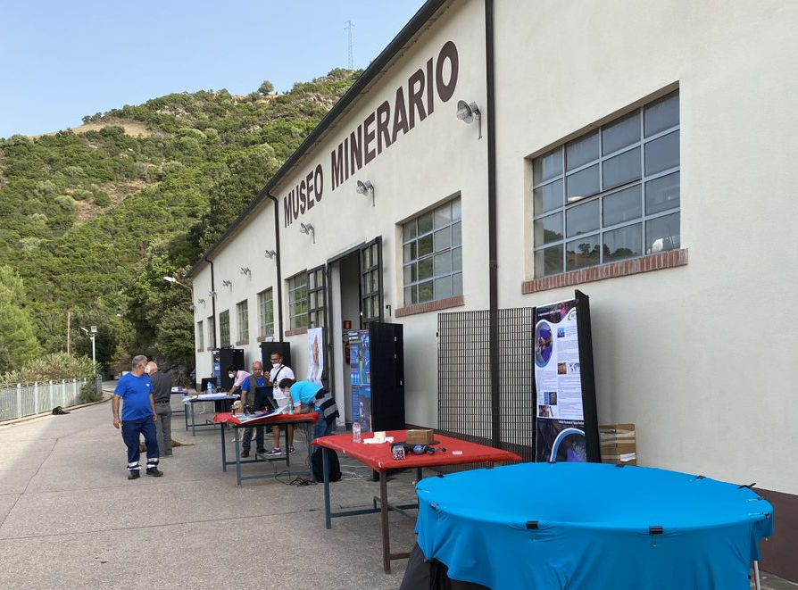
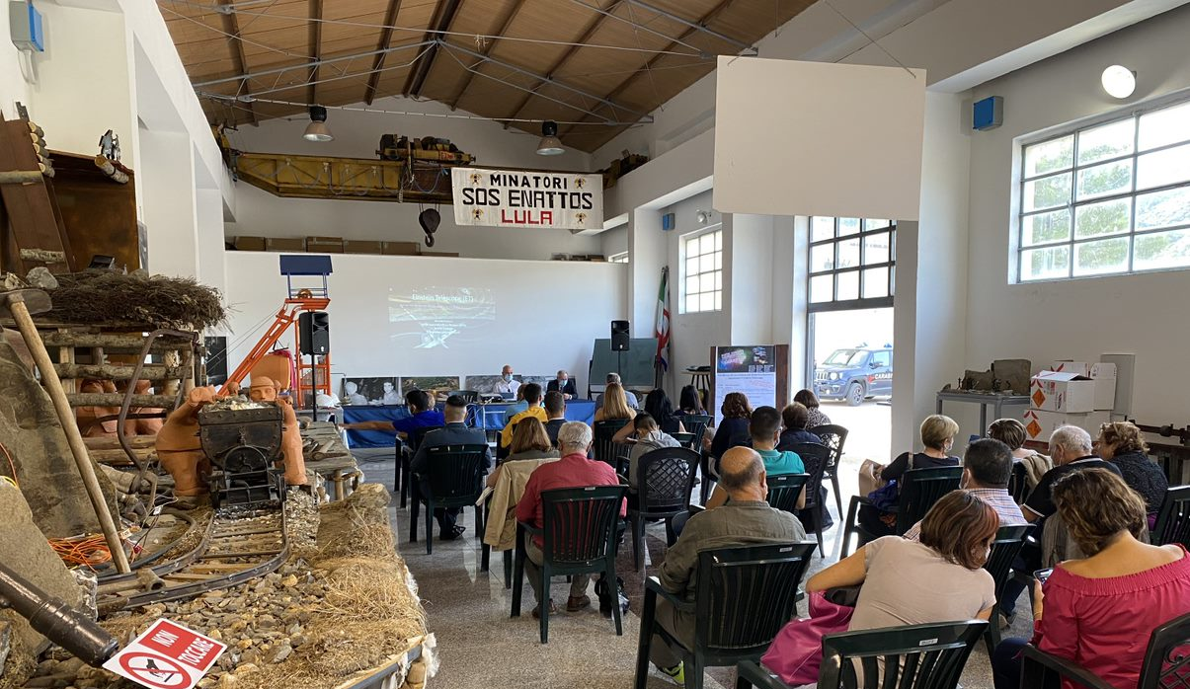
eventi e attività
NELL’AREA DELLA MINIERA
DI SOS ENATTOS

Slide 21
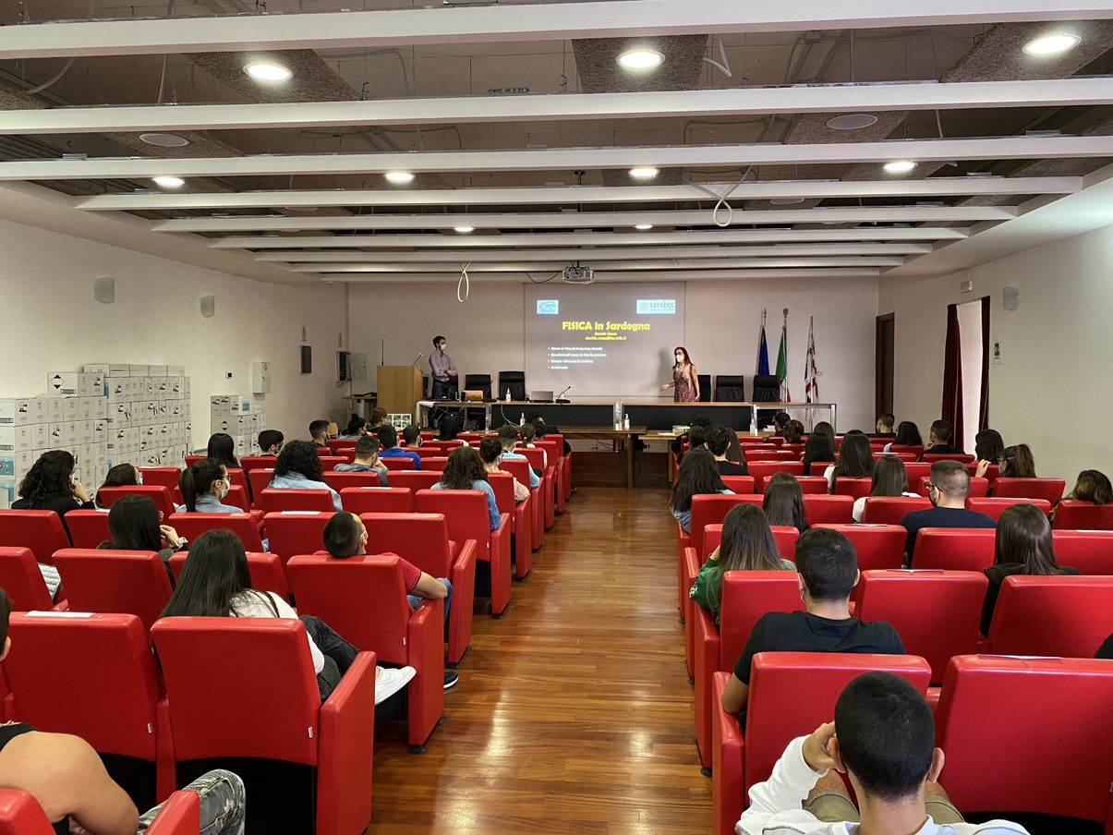
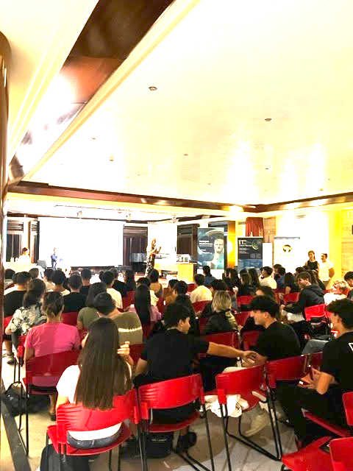
eventi
CON LE SCUOLE

Slide 22
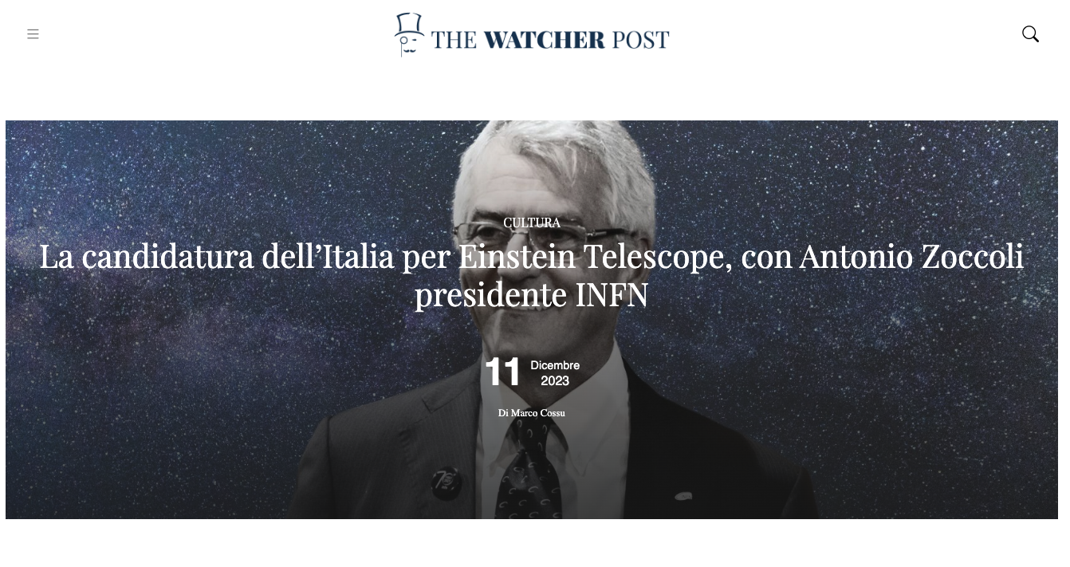
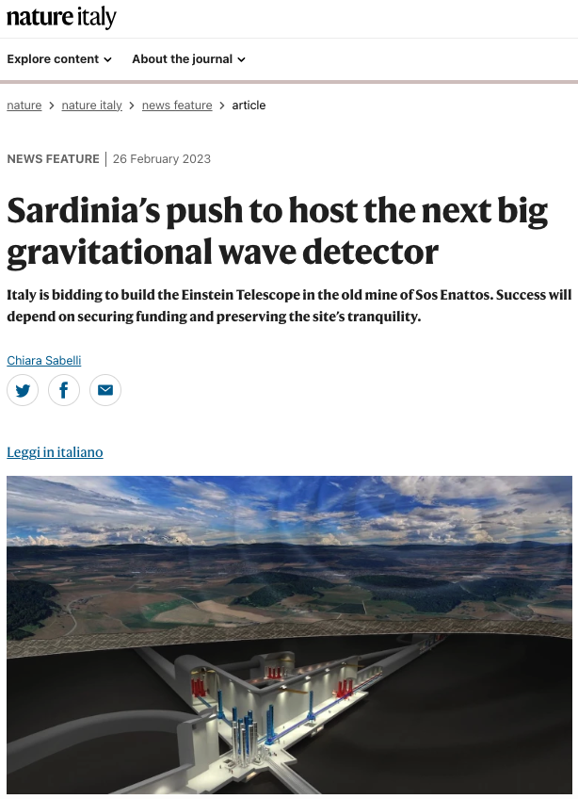
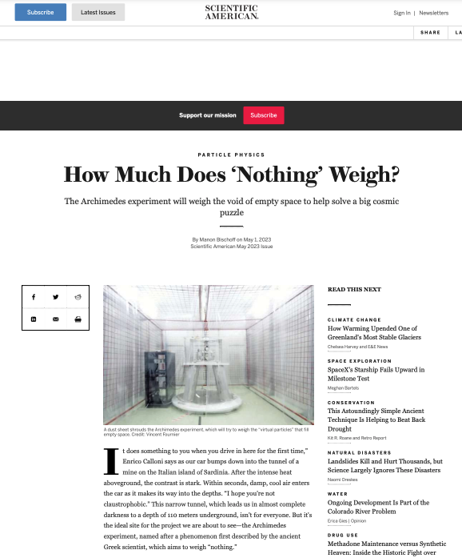
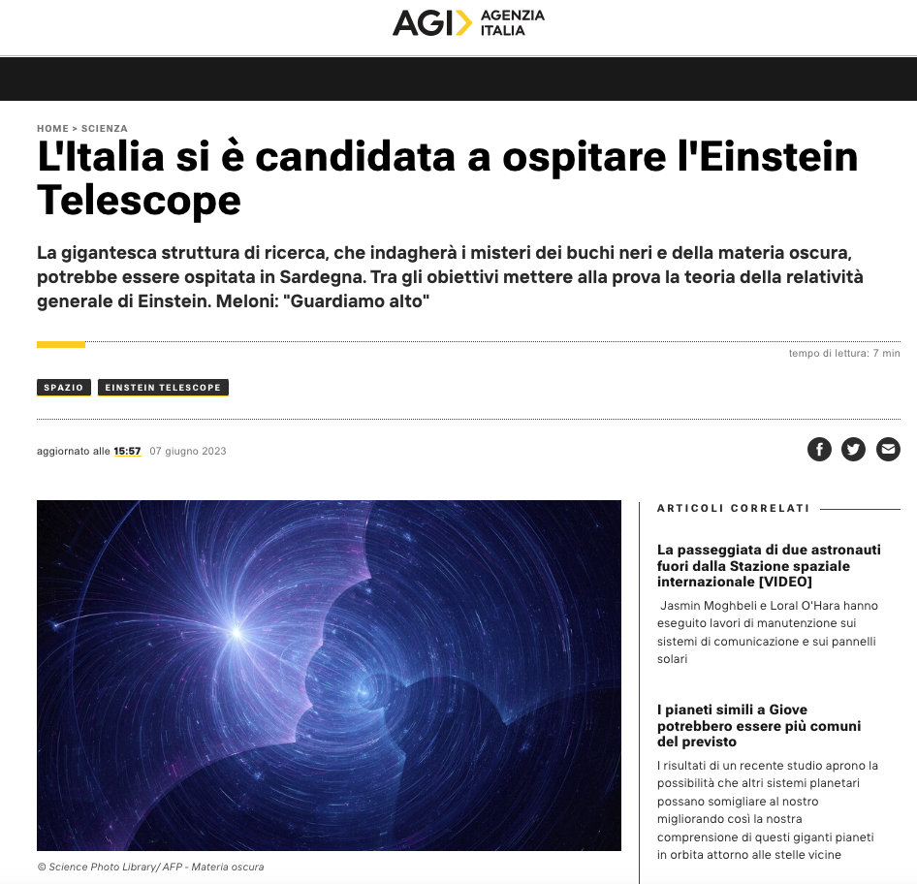
ET SUI MEDIA
Numero di citazioni nel 2023:
Carta stampata e web: 756
Radio/TV: 272

Slide 23
Collaborazione inter-ministeriale
per la comunicazione di ET:
INFN, MUR, MAECI, Regione Sardegna
Prossimo obiettivo:
creare una comunicazione coordinata con tutti gli enti italiani coinvolti nel progetto ET, a partire da INAF, INGV e dalle Università di Cagliari e Sassari

Slide 24
Progetto ET-PP, WP 10:
Comunicazione coordinata di Einstein Telescope a livello internazionale (parallela alle comunicazioni delle due candidature):
definizione in corso di visual identity, nuovo logo,
sito web, social

Slide 25
ABBIAMO BISOGNO DI VOI!
Per segnalare lavori scientifici, eventi, storie o idee interessanti, scriveteci!
matteo.serra@ca.infn.it

